Slide 1
⛏ ブロックでめいろ
授業用スライド 全8ステージ
Block Maze
Notes:
【この スライドに ついて】
ブロックでめいろ（maze.html）の 授業用 スライドです。ステージごとに「もんだい → ヒント → こたえ」の 3まいで すすみます。
子どもに みせる 画面は ひらがな中心、先生むけの ことばは この ノート欄に あります。
こたえの スライドは、子どもが ちょうせん した あとに みせてください。

Slide 2
この アプリで まなぶ こと
⛏
じゅんばん（順次）
むき
ステージ 1・2・3
ステージ 2・3
たんけんかを ゴールの ダイヤまで うごかします。じゅんばん → くりかえし → もし → どんな めいろでも とける ほうほう へと すすみます。
くりかえし（反復）
パターン
ステージ 4・5
ステージ 5
もし（条件分岐）
〜まで くりかえす
ステージ 6・7・8
ステージ 6・8
Notes:
【授業の ねらい】
たんけんかを ゴールの ダイヤまで うごかします。じゅんばん → くりかえし → もし → どんな めいろでも とける ほうほう へと すすみます。
【学べること と ステージ】
・じゅんばん（順次）: ステージ 1, 2, 3
・むき: ステージ 2, 3
・くりかえし（反復）: ステージ 4, 5
・パターン: ステージ 5
・もし（条件分岐）: ステージ 6, 7, 8
・〜まで くりかえす: ステージ 6, 8
・いれこ: ステージ 7
・どんな ばあいでも（一般化）: ステージ 8

Slide 3
つかいかた
🗂
🧩
▶
🔁
1. ステージを えらぶ
2. ブロックを つなげる
3. じっこう する
4. なおして もういちど
みぎうえの リストから ステージを えらぶ。もんだいを よもう。
ひだりの ブロックを ひっぱって、うえから じゅんに つなげる。
「▶ じっこう」で うごかす。うごいている ブロックが ひかるよ。
うまく いかなかったら「↺ もどす」。こまったら「💡 ヒント」。
Notes:
【ひらきかた】
公開した アドレスの さいごに「maze.html」を つけて ひらきます。
【先生モード】
アドレスの さいごに「?sensei」を つけると「📖 こたえ」ボタンが でて、こたえを よみこめます（例：maze.html?sensei）。
【つぎの ひとへ】
たんまつを こうたいで つかう ときは「⚙ きのう → 🔄 つぎの ひとへ」を 2かい おすと、きろくが リセットされます。

Slide 4
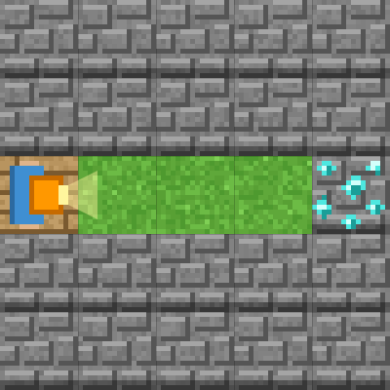
ステージ1 まっすぐ すすもう
🎯 めあて
じゅんばんに ならべよう
📝 もんだい
たんけんかを ゴールの ダイヤ 💎 まで うごかそう。「まえに すすむ」ブロックを ひだりから ひっぱってきて、たてに つなげてね。
Notes:
【めあて】じゅんばんに ならべよう
【学べること】じゅんばん（順次）
【すすめかた】
ばんめんを みて、ゴールまでの みちを ゆびで なぞらせて から はじめます。たんけんかの むき（ライトの ほう）が「まえ」です。
【もんだい文】たんけんかを ゴールの ダイヤ 💎 まで うごかそう。「まえに すすむ」ブロックを ひだりから ひっぱってきて、たてに つなげてね。

Slide 5
ステージ1 まっすぐ すすもう ヒント
💡
かんがえかた
ゴールまで なんマス あるかな？ その かずだけ「まえに すすむ」を つなげよう。
Notes:
【声かけの れい】
・「さいしょに どっちを むいている？」
・「おなじ うごきが くりかえして いる ところは ある？」
・「うごかして みて、どこで とまったか みてみよう」
【つまずきやすい ところ】
ブロックを たてに つなげずに はなして おくと、うごかないよ。

Slide 6
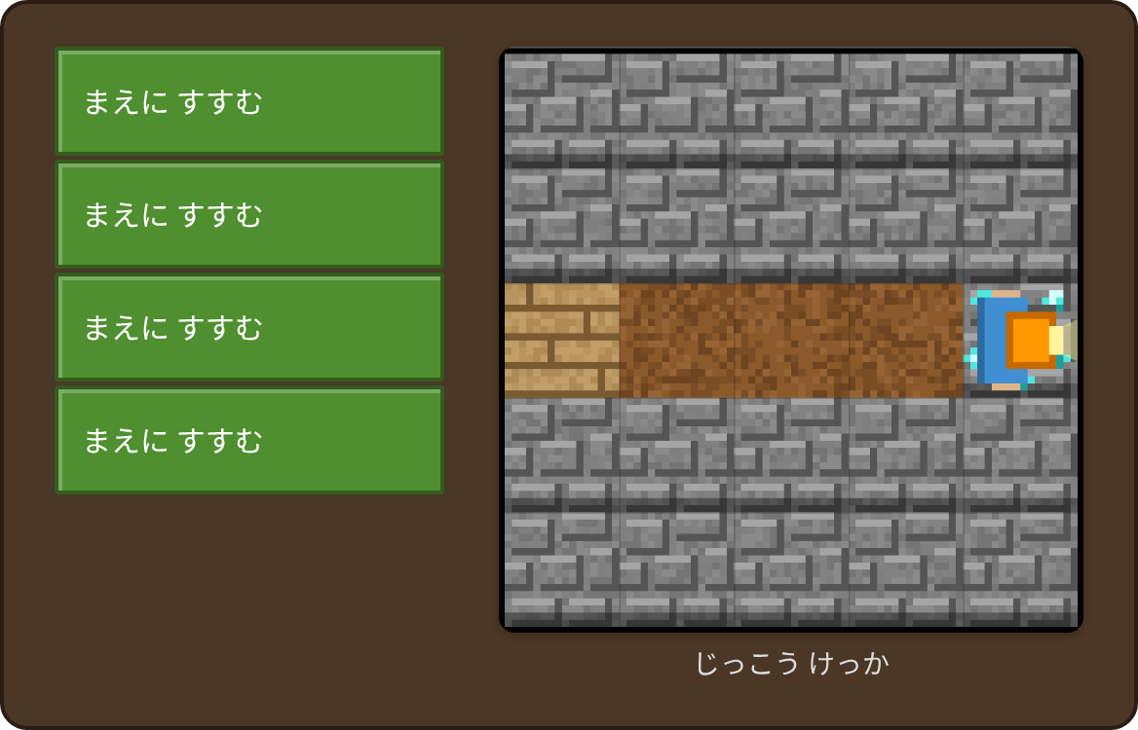
ステージ1 まっすぐ すすもう こたえ
✨ ポイント
めいれいは うえから じゅんばんに うごくよ。「まえに すすむ」を 4こ つなげたね。
⚠ きを つけよう
ブロックを たてに つなげずに はなして おくと、うごかないよ。
Notes:
【ポイント】めいれいは うえから じゅんばんに うごくよ。「まえに すすむ」を 4こ つなげたね。
【つまずきやすい ところ】ブロックを たてに つなげずに はなして おくと、うごかないよ。
【かいせつ どうが】videos/ja/maze-01.mp4（どうがの ページ videos.html からも みられます）
【アプリで たしかめる】maze.html?sensei を ひらき、ステージ1 を えらんで「📖 こたえ」→「▶ じっこう」。

Slide 7
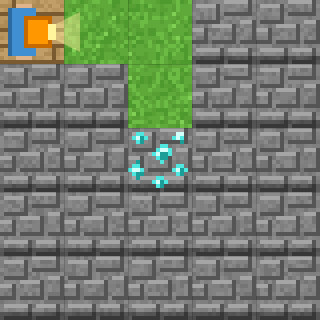
ステージ2 まがってみよう
🎯 めあて
むきを かんがえよう
📝 もんだい
とちゅうで まがるよ。たんけんかの ライト（きいろい ひかり）が てらしている ほうが「まえ」だよ。
Notes:
【めあて】むきを かんがえよう
【学べること】じゅんばん（順次） / むき
【すすめかた】
ばんめんを みて、ゴールまでの みちを ゆびで なぞらせて から はじめます。たんけんかの むき（ライトの ほう）が「まえ」です。
【もんだい文】とちゅうで まがるよ。たんけんかの ライト（きいろい ひかり）が てらしている ほうが「まえ」だよ。

Slide 8
ステージ2 まがってみよう ヒント
💡
かんがえかた
2マス すすんだら「みぎを むく」。むきを かえても マスは うごかないよ。
Notes:
【声かけの れい】
・「さいしょに どっちを むいている？」
・「おなじ うごきが くりかえして いる ところは ある？」
・「うごかして みて、どこで とまったか みてみよう」
【つまずきやすい ところ】
「みぎを むく」だけでは すすまない。むいた あとに「すすむ」が ひつようだよ。

Slide 9
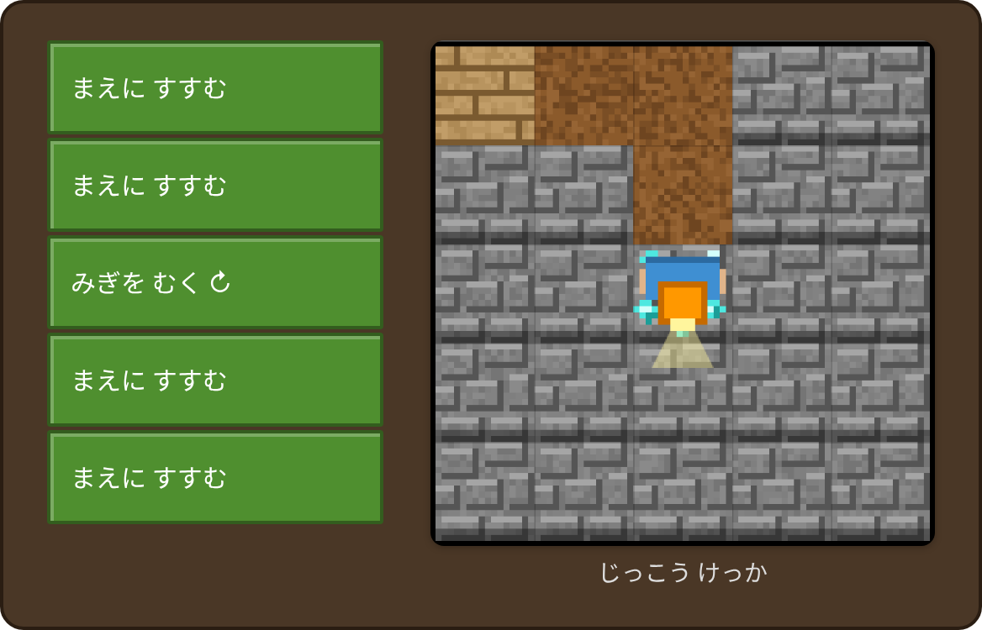
ステージ2 まがってみよう こたえ
✨ ポイント
「むく」は その ばで むきを かえるだけ。マスは うごかないよ。
⚠ きを つけよう
「みぎを むく」だけでは すすまない。むいた あとに「すすむ」が ひつようだよ。
Notes:
【ポイント】「むく」は その ばで むきを かえるだけ。マスは うごかないよ。
【つまずきやすい ところ】「みぎを むく」だけでは すすまない。むいた あとに「すすむ」が ひつようだよ。
【かいせつ どうが】videos/ja/maze-02.mp4（どうがの ページ videos.html からも みられます）
【アプリで たしかめる】maze.html?sensei を ひらき、ステージ2 を えらんで「📖 こたえ」→「▶ じっこう」。

Slide 10
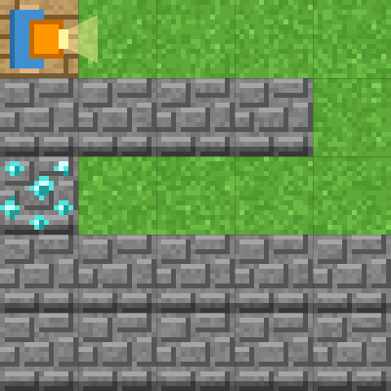
ステージ3 ながい みち
🎯 めあて
ながい てじゅんを くみたてよう
📝 もんだい
ながい みちを すすもう。たんけんかに なったつもりで、どっちに まがるか かんがえよう。
Notes:
【めあて】ながい てじゅんを くみたてよう
【学べること】じゅんばん（順次） / むき
【すすめかた】
ばんめんを みて、ゴールまでの みちを ゆびで なぞらせて から はじめます。たんけんかの むき（ライトの ほう）が「まえ」です。
【もんだい文】ながい みちを すすもう。たんけんかに なったつもりで、どっちに まがるか かんがえよう。

Slide 11
ステージ3 ながい みち ヒント
💡
かんがえかた
4マス すすむ → みぎを むく → 2マス すすむ → みぎを むく → 4マス すすむ
Notes:
【声かけの れい】
・「さいしょに どっちを むいている？」
・「おなじ うごきが くりかえして いる ところは ある？」
・「うごかして みて、どこで とまったか みてみよう」
【つまずきやすい ところ】
まがる むきを まちがえやすい。たんけんかに なったつもりで かんがえよう。

Slide 12
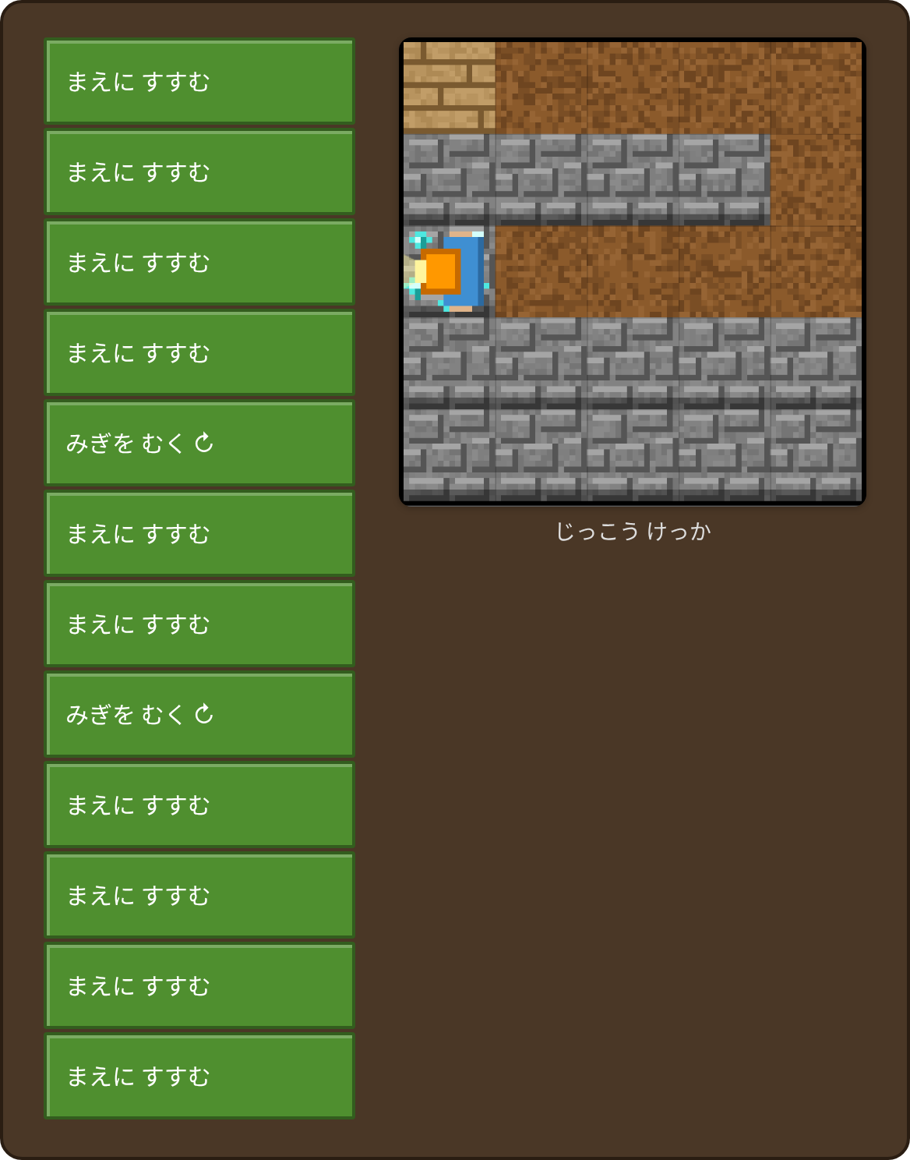
ステージ3 ながい みち こたえ
✨ ポイント
12こも つかって たいへん！ つぎは もっと みじかく する ほうほうを まなぶよ。
⚠ きを つけよう
まがる むきを まちがえやすい。たんけんかに なったつもりで かんがえよう。
Notes:
【ポイント】12こも つかって たいへん！ つぎは もっと みじかく する ほうほうを まなぶよ。
【つまずきやすい ところ】まがる むきを まちがえやすい。たんけんかに なったつもりで かんがえよう。
【かいせつ どうが】videos/ja/maze-03.mp4（どうがの ページ videos.html からも みられます）
【アプリで たしかめる】maze.html?sensei を ひらき、ステージ3 を えらんで「📖 こたえ」→「▶ じっこう」。

Slide 13
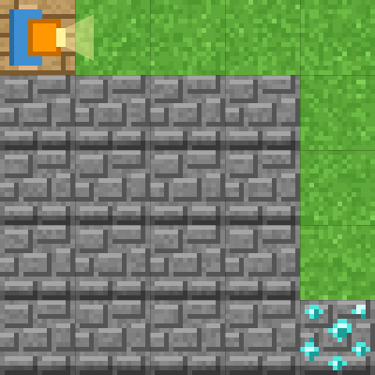
ステージ4 くりかえしを つかおう
🎯 めあて
くりかえしで みじかく しよう
📝 もんだい
おなじ ブロックを なんども ならべるのは たいへん。「〇かい くりかえす」の なかに ブロックを いれると、まとめて くりかえせるよ。
めやす：ブロック 5こ いない
Notes:
【めあて】くりかえしで みじかく しよう
【学べること】くりかえし（反復）
【すすめかた】
ばんめんを みて、ゴールまでの みちを ゆびで なぞらせて から はじめます。たんけんかの むき（ライトの ほう）が「まえ」です。
めやすは ブロック 5こ いないです。
【もんだい文】おなじ ブロックを なんども ならべるのは たいへん。「〇かい くりかえす」の なかに ブロックを いれると、まとめて くりかえせるよ。

Slide 14
ステージ4 くりかえしを つかおう ヒント
💡
かんがえかた
「4かい くりかえす（まえに すすむ）」→「みぎを むく」→「4かい くりかえす（まえに すすむ）」
Notes:
【声かけの れい】
・「さいしょに どっちを むいている？」
・「おなじ うごきが くりかえして いる ところは ある？」
・「うごかして みて、どこで とまったか みてみよう」
【つまずきやすい ところ】
くりかえしの なかに「みぎを むく」まで いれると、ちがう うごきに なるよ。

Slide 15
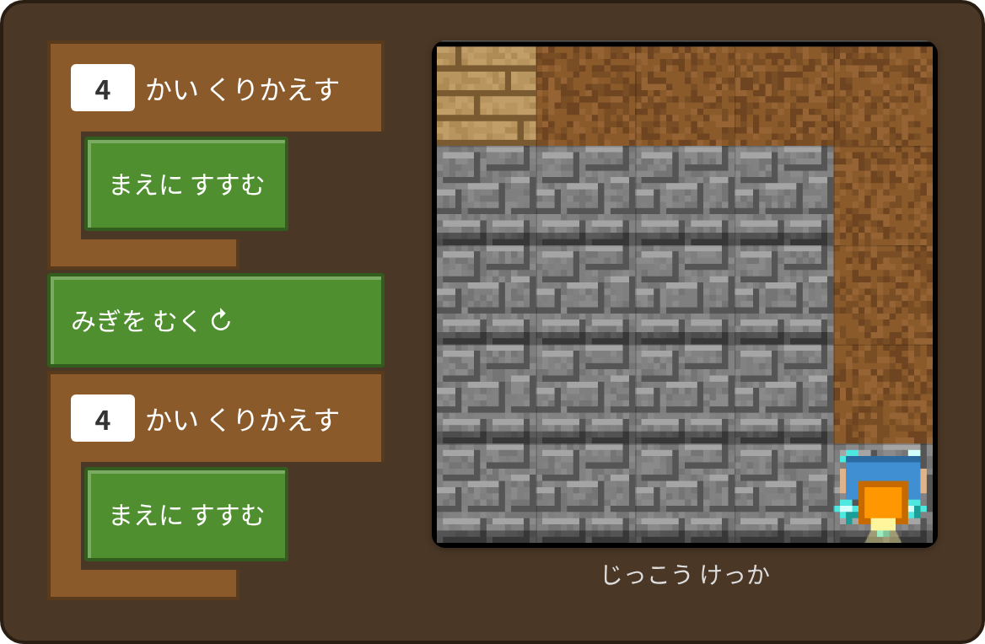
ステージ4 くりかえしを つかおう こたえ
✨ ポイント
おなじ ブロックの くりかえしは「〇かい くりかえす」で まとめられるよ。
⚠ きを つけよう
くりかえしの なかに「みぎを むく」まで いれると、ちがう うごきに なるよ。
Notes:
【ポイント】おなじ ブロックの くりかえしは「〇かい くりかえす」で まとめられるよ。
【つまずきやすい ところ】くりかえしの なかに「みぎを むく」まで いれると、ちがう うごきに なるよ。
【かいせつ どうが】videos/ja/maze-04.mp4（どうがの ページ videos.html からも みられます）
【アプリで たしかめる】maze.html?sensei を ひらき、ステージ4 を えらんで「📖 こたえ」→「▶ じっこう」。

Slide 16
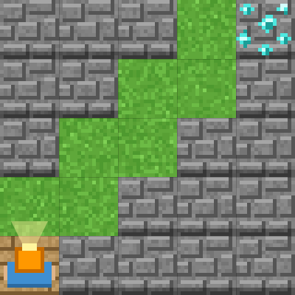
ステージ5 かいだんを のぼろう
🎯 めあて
くりかえす パターンを みつけよう
📝 もんだい
かいだんの かたちを よく みてみよう。おなじ うごきの セットが くりかえされて いるよ。
めやす：ブロック 5こ いない
Notes:
【めあて】くりかえす パターンを みつけよう
【学べること】くりかえし（反復） / パターン
【すすめかた】
ばんめんを みて、ゴールまでの みちを ゆびで なぞらせて から はじめます。たんけんかの むき（ライトの ほう）が「まえ」です。
めやすは ブロック 5こ いないです。
【もんだい文】かいだんの かたちを よく みてみよう。おなじ うごきの セットが くりかえされて いるよ。

Slide 17
ステージ5 かいだんを のぼろう ヒント
💡
かんがえかた
「すすむ → みぎを むく → すすむ → ひだりを むく」が 1セット。これを なんかい くりかえす？
Notes:
【声かけの れい】
・「さいしょに どっちを むいている？」
・「おなじ うごきが くりかえして いる ところは ある？」
・「うごかして みて、どこで とまったか みてみよう」
【つまずきやすい ところ】
1セットの じゅんばん（すすむ → みぎ → すすむ → ひだり）を まちがえやすいよ。

Slide 18
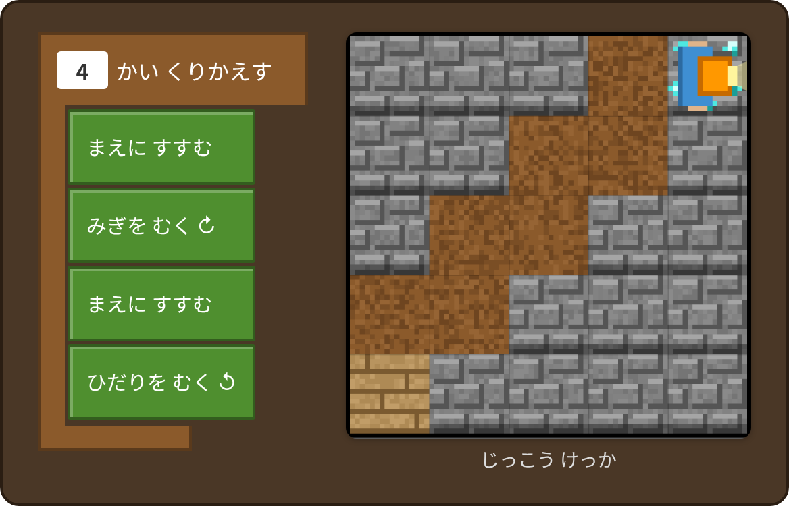
ステージ5 かいだんを のぼろう こたえ
✨ ポイント
「すすむ・みぎ・すすむ・ひだり」が 1セット。ゴールに ついたら そこで とまるよ。
⚠ きを つけよう
1セットの じゅんばん（すすむ → みぎ → すすむ → ひだり）を まちがえやすいよ。
Notes:
【ポイント】「すすむ・みぎ・すすむ・ひだり」が 1セット。ゴールに ついたら そこで とまるよ。
【つまずきやすい ところ】1セットの じゅんばん（すすむ → みぎ → すすむ → ひだり）を まちがえやすいよ。
【かいせつ どうが】videos/ja/maze-05.mp4（どうがの ページ videos.html からも みられます）
【アプリで たしかめる】maze.html?sensei を ひらき、ステージ5 を えらんで「📖 こたえ」→「▶ じっこう」。

Slide 19
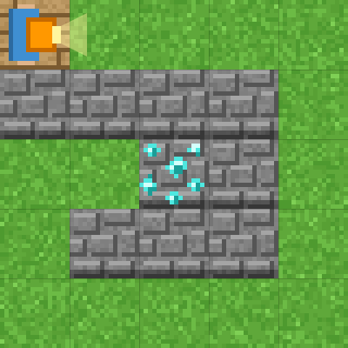
ステージ6 もし〜なら
🎯 めあて
「もし」で じぶんで きめさせよう
📝 もんだい
「ゴールに つくまで くりかえす」と「もし まえが あいていたら」を つかってみよう。たんけんかが じぶんで まえを みて、すすむか まがるかを きめるよ。
めやす：ブロック 4こ いない
Notes:
【めあて】「もし」で じぶんで きめさせよう
【学べること】もし（条件分岐） / 〜まで くりかえす
【すすめかた】
ばんめんを みて、ゴールまでの みちを ゆびで なぞらせて から はじめます。たんけんかの むき（ライトの ほう）が「まえ」です。
めやすは ブロック 4こ いないです。
【もんだい文】「ゴールに つくまで くりかえす」と「もし まえが あいていたら」を つかってみよう。たんけんかが じぶんで まえを みて、すすむか まがるかを きめるよ。

Slide 20
ステージ6 もし〜なら ヒント
💡
かんがえかた
ゴールに つくまで くりかえす：もし まえ が あいていたら「すすむ」、そうでなければ「みぎを むく」
Notes:
【声かけの れい】
・「さいしょに どっちを むいている？」
・「おなじ うごきが くりかえして いる ところは ある？」
・「うごかして みて、どこで とまったか みてみよう」
【つまずきやすい ところ】
「もし」を くりかえしの そとに おくと、1かいしか しらべないよ。

Slide 21
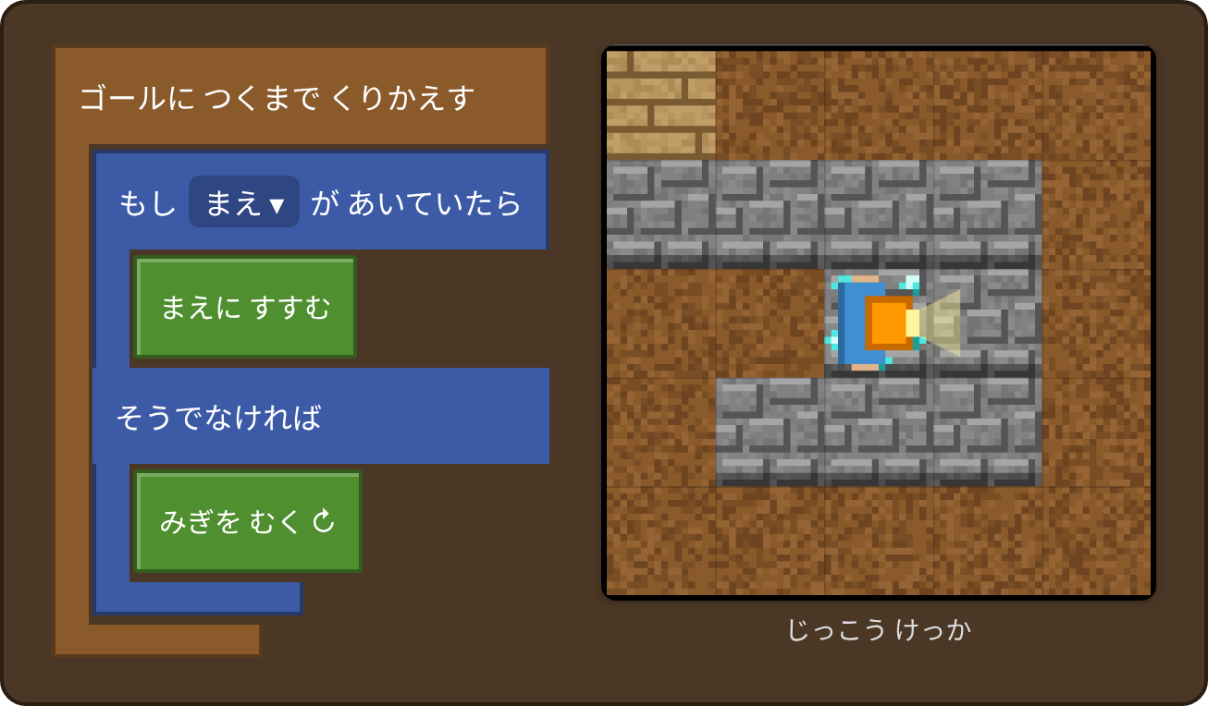
ステージ6 もし〜なら こたえ
✨ ポイント
まえが あいていたら すすむ、だめなら みぎ。たんけんかが じぶんで きめたね。
⚠ きを つけよう
「もし」を くりかえしの そとに おくと、1かいしか しらべないよ。
Notes:
【ポイント】まえが あいていたら すすむ、だめなら みぎ。たんけんかが じぶんで きめたね。
【つまずきやすい ところ】「もし」を くりかえしの そとに おくと、1かいしか しらべないよ。
【かいせつ どうが】videos/ja/maze-06.mp4（どうがの ページ videos.html からも みられます）
【アプリで たしかめる】maze.html?sensei を ひらき、ステージ6 を えらんで「📖 こたえ」→「▶ じっこう」。

Slide 22
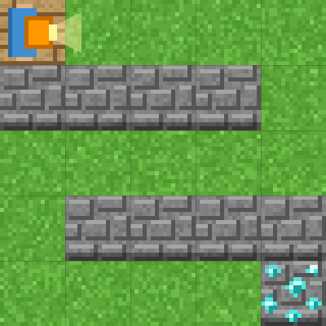
ステージ7 みぎ？ ひだり？
🎯 めあて
「もし」の なかに「もし」を いれよう
📝 もんだい
こんどは みぎにも ひだりにも まがるよ。まえが ふさがっていたら、みぎを しらべて、それも だめなら ひだりを むこう。
めやす：ブロック 6こ いない
Notes:
【めあて】「もし」の なかに「もし」を いれよう
【学べること】もし（条件分岐） / いれこ
【すすめかた】
ばんめんを みて、ゴールまでの みちを ゆびで なぞらせて から はじめます。たんけんかの むき（ライトの ほう）が「まえ」です。
めやすは ブロック 6こ いないです。
【もんだい文】こんどは みぎにも ひだりにも まがるよ。まえが ふさがっていたら、みぎを しらべて、それも だめなら ひだりを むこう。

Slide 23
ステージ7 みぎ？ ひだり？ ヒント
💡
かんがえかた
「そうでなければ」の なかに、もう1つ「もし みぎ が あいていたら」を いれよう。
Notes:
【声かけの れい】
・「さいしょに どっちを むいている？」
・「おなじ うごきが くりかえして いる ところは ある？」
・「うごかして みて、どこで とまったか みてみよう」
【つまずきやすい ところ】
ステージ6の プログラムのままだと、まがった さきで いきどまりに なるよ。

Slide 24
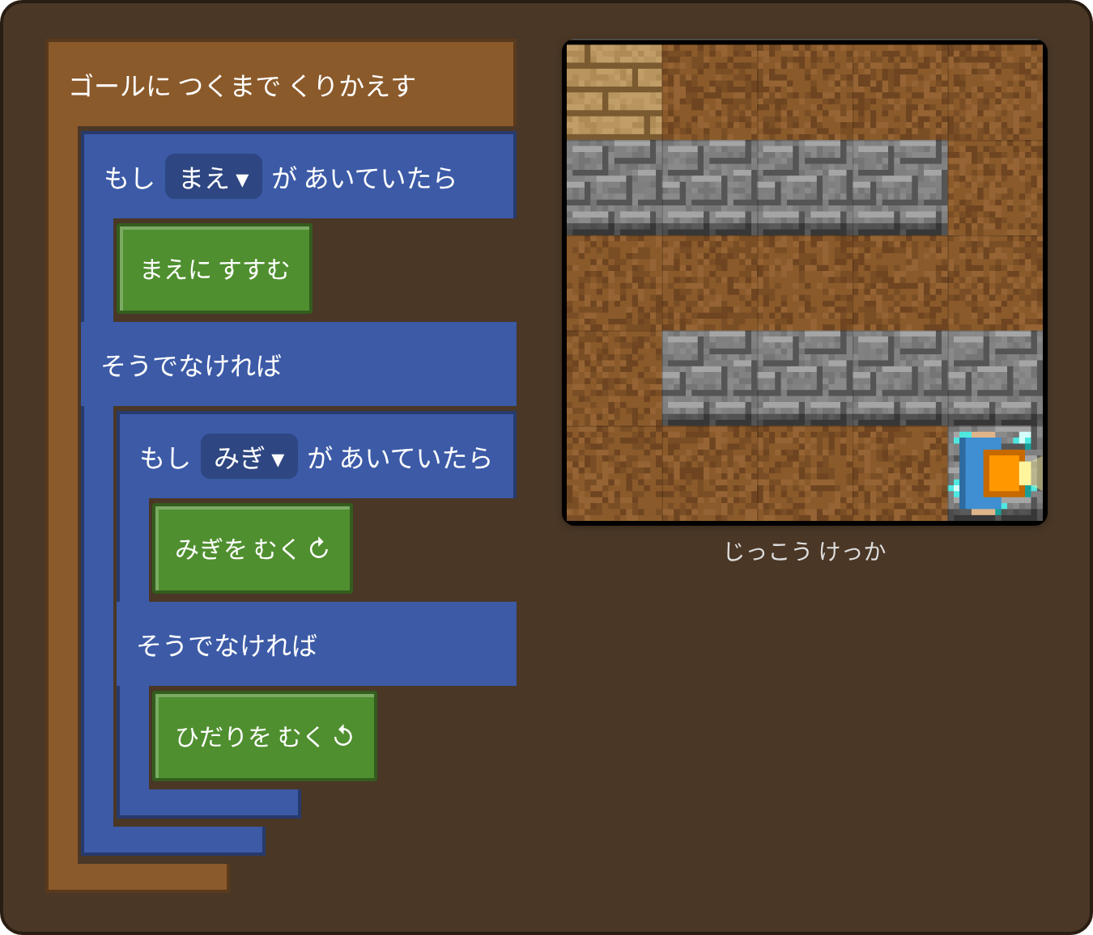
ステージ7 みぎ？ ひだり？ こたえ
✨ ポイント
「そうでなければ」の なかに もう 1つ「もし」。みぎ も ひだり も えらべるよ。
⚠ きを つけよう
ステージ6の プログラムのままだと、まがった さきで いきどまりに なるよ。
Notes:
【ポイント】「そうでなければ」の なかに もう 1つ「もし」。みぎ も ひだり も えらべるよ。
【つまずきやすい ところ】ステージ6の プログラムのままだと、まがった さきで いきどまりに なるよ。
【かいせつ どうが】videos/ja/maze-07.mp4（どうがの ページ videos.html からも みられます）
【アプリで たしかめる】maze.html?sensei を ひらき、ステージ7 を えらんで「📖 こたえ」→「▶ じっこう」。

Slide 25
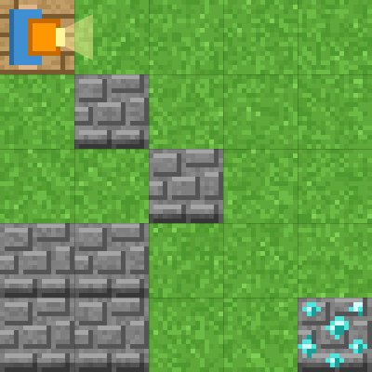
ステージ8 どんな めいろでも ゴール！
🎯 めあて
どんな めいろでも とける ほうほう
📝 もんだい
さいごの ちょうせん！ じっこうすると、ランダムな めいろ 30こで プログラムを テストするよ。ぜんぶ ゴールできたら クリア！
Notes:
【めあて】どんな めいろでも とける ほうほう
【学べること】どんな ばあいでも（一般化） / もし（条件分岐） / 〜まで くりかえす
【すすめかた】
ばんめんを みて、ゴールまでの みちを ゆびで なぞらせて から はじめます。たんけんかの むき（ライトの ほう）が「まえ」です。
【もんだい文】さいごの ちょうせん！ じっこうすると、ランダムな めいろ 30こで プログラムを テストするよ。ぜんぶ ゴールできたら クリア！

Slide 26
ステージ8 どんな めいろでも ゴール！ ヒント
💡
かんがえかた
「みぎての ほうそく」：みぎてを かべに つけたまま あるくと、かならず ゴールに つくよ。みぎが あいていたら、まず みぎを むいて すすもう。
Notes:
【声かけの れい】
・「さいしょに どっちを むいている？」
・「おなじ うごきが くりかえして いる ところは ある？」
・「うごかして みて、どこで とまったか みてみよう」
【つまずきやすい ところ】
ステージ7の プログラムでは、めいろに よっては おなじ ところを まわりつづけるよ。

Slide 27
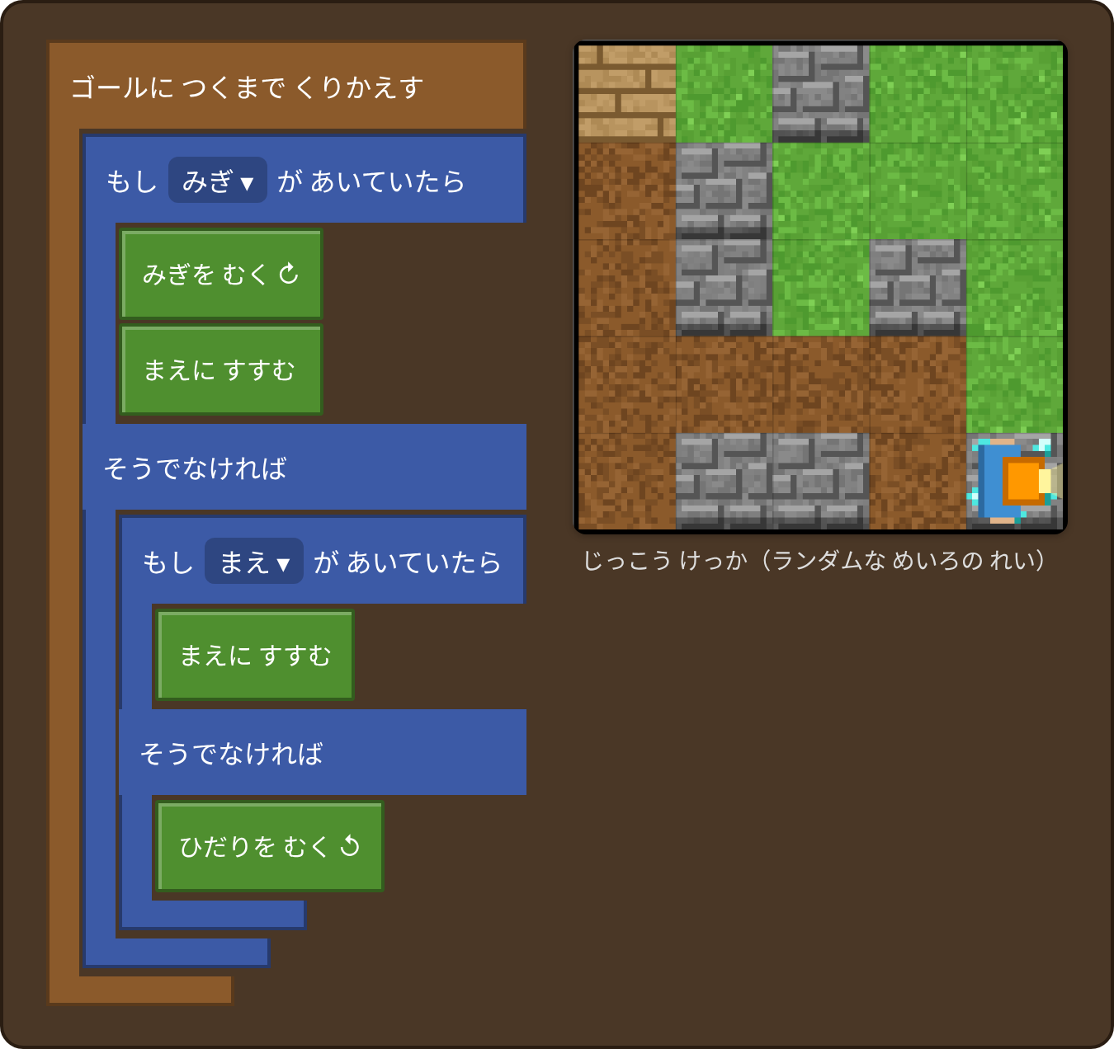
ステージ8 どんな めいろでも ゴール！ こたえ
✨ ポイント
みぎてを かべに つけて あるく「みぎての ほうそく」。どんな めいろでも ゴールできる！
⚠ きを つけよう
ステージ7の プログラムでは、めいろに よっては おなじ ところを まわりつづけるよ。
Notes:
【ポイント】みぎてを かべに つけて あるく「みぎての ほうそく」。どんな めいろでも ゴールできる！
【つまずきやすい ところ】ステージ7の プログラムでは、めいろに よっては おなじ ところを まわりつづけるよ。
【かいせつ どうが】videos/ja/maze-08.mp4（どうがの ページ videos.html からも みられます）
【アプリで たしかめる】maze.html?sensei を ひらき、ステージ8 を えらんで「📖 こたえ」→「▶ じっこう」。

Slide 28
ふりかえり
🤔
🛠
🚀
ゴールまでの みちを どう かんがえた？
「もし」を つかうと なにが できた？
どんな めいろでも とける ほうほうは？
📜
ぜんぶの ステージを クリアしたら、しゅうりょうしょうが でるよ！ なまえを いれて いんさつ できる。
Notes:
【ふりかえりの すすめかた】
ペアや グループで 1つずつ はなしあい、さいごに ぜんたいで 2〜3人に はっぴょう して もらいます。
【修了証】ぜんぶの ステージを クリアすると しゅうりょうしょう（たんまつの ひづけ、舞鶴工業高等専門学校 井上泰仁）が でます。「⚙ きのう → 📜」で もういちど ひらけます。A4 よこで いんさつ できます。
【つぎの ステップ】「⚙ きのう → 🐍 Python に きりかえる」で、おなじ せかいを Python で とく ことも できます。

